Slide 1
Свободный капитализм как самая эффективная и справедливая экономическая система
Мальцев Владимир, магистр, Финансовый Университет

Slide 2
Основы капитализма
В основе капитализма заложено самое важное звено, служащее прогрессу, эффективности жизни, наконец, свободе и демократии – частная собственность.
Свободное развитие - это необходимый путь человеческой природы и любое вмешательство в этот процесс не может считаться гуманным, поскольку оно нарушает естественный закон человеческих потребностей и способов его удовлетворения.

Slide 3
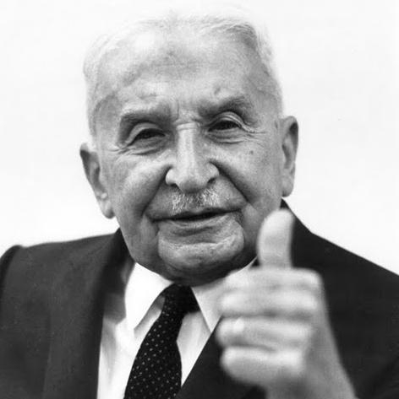
Производство на благо потребителей
В “Человеческой деятельности” Фон Мизес писал: «пусть каждый отдельный человек решает, как он хочет участвовать в общественном разделении труда; пусть потребители определяют, что должны производить предприниматели».

Slide 4
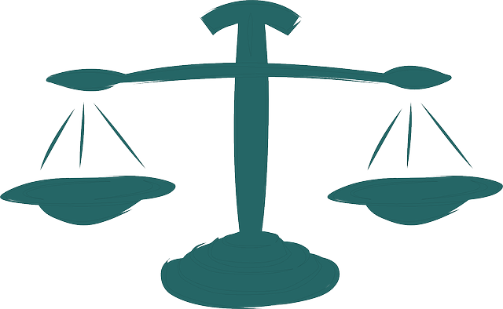
Справедливость капитализма
В анархо-капиталистическом обществе, человек преуспевает за счет оценок своей деятельности другими людьми и этот принцип можно охарактеризовать как самый справедливый, при котором каждый несет ответственность за свои решения и поступки.

Slide 5
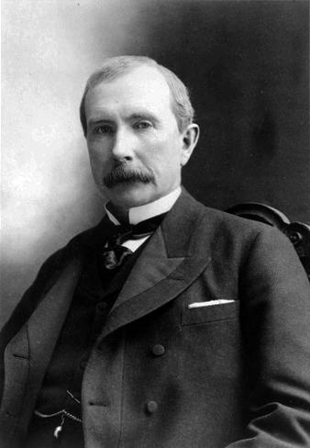
Польза от большого бизнеса
Важно понимать, что многие известные предприниматели, например, такие как Джон Рокфеллер, достигли своего господства на рынке через сокращение расходов и удовлетворение желаний клиентов. При чистом капитализме, производитель может "управлять" рынком только если он обеспечивает лучший продукт по более низкой стоимости.

Slide 6
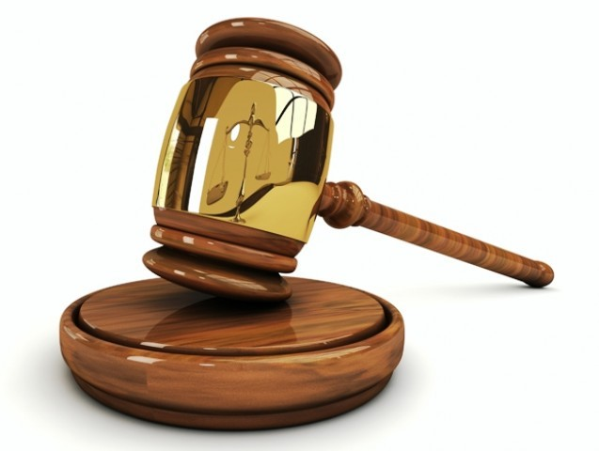
Порядок в анархии
В анархо-капиталистическом обществе, даже при отсутствии правительства, существует закон и регулирование, которые будут функционировать справедливей и эффективней, чем при современной законодательной системе, за счет наличия критерия прибылей и убытков у частных судебных компаний.

Slide 7
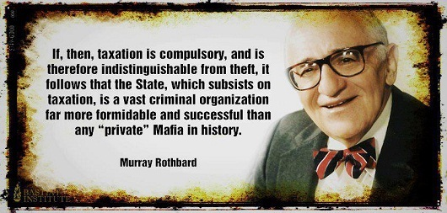
Правительственное вмешательство
Всякий раз, когда правительство тратит деньги, оно забирает реальные ресурсы из частного сектора (где они будут использоваться для удовлетворения потребительских нужд) и «посвящает» их целям, выбранным функционерами.
Но без свободной системы цен и критерия прибыли и убытков, правительство не в состоянии правильно инвестировать в нужные отрасли или правильные товары.

Slide 8
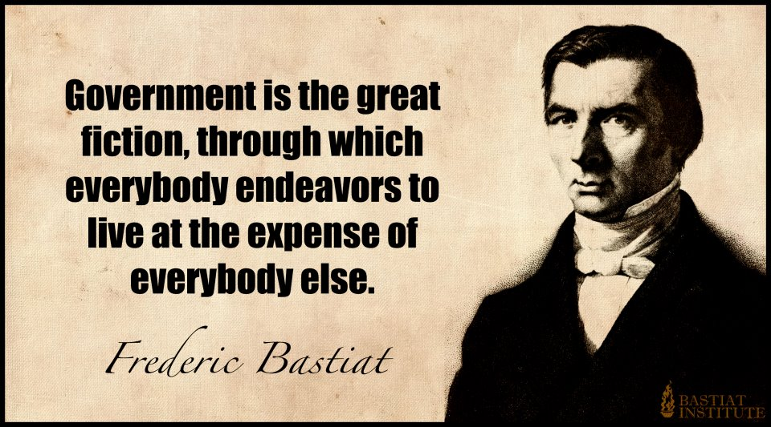
Безответственность государства
Каждая интервенция в экономику создает незапланированные последствия и сложности, которые затем предоставляют правительству выбор: либо вмешиваться в экономику снова и снова, чтобы “решить” возникнувшие проблемы или аннулировать возможное вмешательство. Естественно, правительство, проявляя безответственность и нежелание отвечать за свои действия, выбирает первый вариант и требует дополнительные средства, чтобы исправить существующие ошибки.

Slide 9
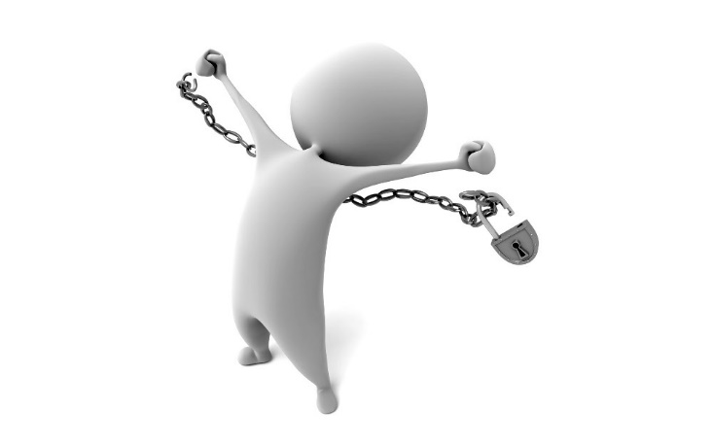
Экономическая свобода – это важнейший элемент в развитии человечества
Благодаря свободе была построена современная индустрия, а также интеллектуальные и технологические достижения последних веков.
Нет сомнений в том, что капитализм и сегодня остается самой прогрессивной формой общественной организации, и если у человечества есть будущее, оно невозможно без свободы предпринимательства и торговли.

Slide 10
Спасибо за внимание!

